Slide 1
基于局部细粒度链路状态的星间路由协议：
从离散事件模拟到半实物仿真
单乾

Slide 2
目录
背景
基于局部细粒度链路状态的星间路由协议
半实物仿真与模拟的区别
半实物仿真系统的设计与实现

Slide 3
目录
背景
卫星网络的优势与挑战
星间路由协议
基于局部细粒度链路状态的星间路由协议
半实物仿真与模拟的区别
半实物仿真系统的设计与实现

Slide 4
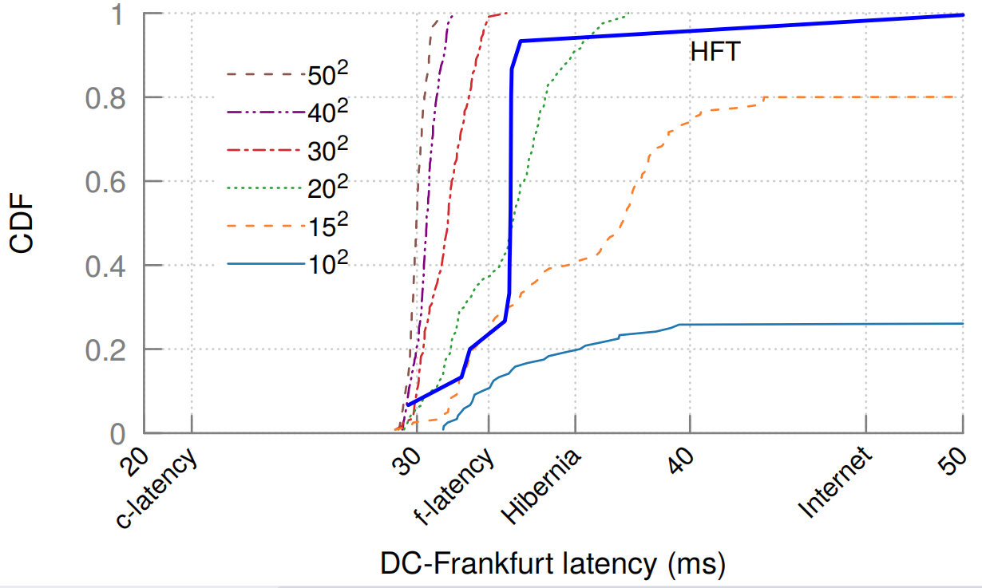

卫星网络的优势与挑战
低轨卫星网络的优势
与传统中轨/高轨星座相比
轨道高度较低 (500 ~ 2000km)
星地时延更低 (2~12ms)
与陆地互联网相比
当星座规模足够大时，远距离传输时延更低
为了发挥低轨卫星网络的优势，需设计新的路由协议
主要挑战：拓扑不稳定
主要由卫星的运动导致
星间链路 (ISL) 频繁通断
规律性的通断: 卫星进/出极区，关/开相邻轨道间的ISL
不规律的通断: ISL故障
ISL
当前卫星
邻居卫星
Notes:
解释右图：参考文献中，不同规模的星座从DC到法兰克福的传播时延的CDF
c-latency: 光速 f-latency: 直线光缆的理论时延 Hib...：跨大西洋光缆 HFT: 高频交易 金融领域专线

Slide 5
星间路由协议
现有的星间链路状态路由协议主要基于OSPF
链路状态的内容: ISL通断 粗粒度 (没有关注ISL负载)
链路状态的通告方式: 全网洪泛 高开销 (全网维护一致的链路状态数据库)
忽略了卫星网络的拓扑特征
动机：卫星网络的拓扑特征——确定性的邻接关系
提供了关于拓扑形状的先验知识
远处的ISL链路状态可能并不重要，只需更关注近处的链路状态
只需通告局部细粒度的链路状态
链路状态的内容：ISL通断信息 + ISL负载信息
链路状态的通告方式：局部通告，链路状态数据库不要求全网一致
有望实现更小的控制开销，同时达到更优的传输效果
提出基于局部细粒度链路状态的星间路由协议 (localized fine-grained link-state routing protocol, LoFi)
Notes:
确定性邻居关系：Satellites know the existence of ISLs and other satellites, but do not know the connectivity

Slide 6
目录
背景
基于局部细粒度链路状态的星间路由协议 (LoFi)
主要设计：链路状态更新机制、路由计算与转发机制
模拟结果：轻负载下、重负载下
半实物仿真与模拟的区别
半实物仿真系统的设计与实现

Slide 7




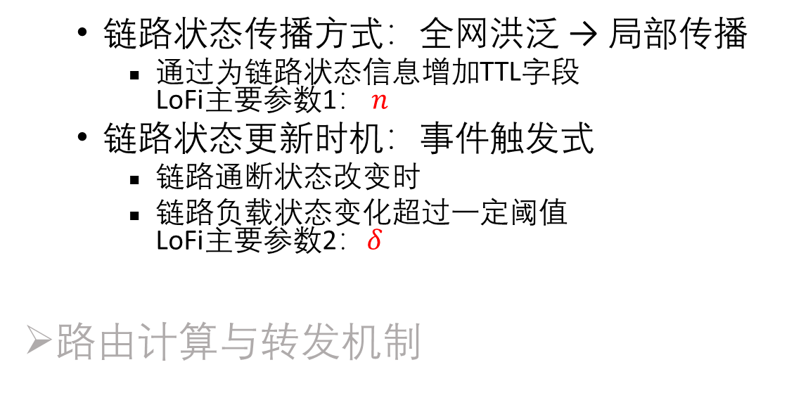
LoFi: 主要设计
链路状态路由协议
链路状态更新机制
路由计算与转发机制
链路状态更新机制: 更新什么、如何更新、何时更新
链路状态的语义：链路通断 → 链路通断+链路负载
链路状态传播方式：全网洪泛 → 局部传播
通过为链路状态信息增加TTL字段 LoFi主要参数1： $n$
链路状态更新时机：事件触发式
链路通断状态改变时
链路负载状态变化超过一定阈值 LoFi主要参数2：$δ$
路由计算与转发机制
LSU, TTL=$n−1$
LSU, TTL=1
LSU, TTL=$n$
LSU, TTL=$n−1$
LSU, TTL=$n−1$
LSU, TTL=1
LSU, TTL=1
LSU, TTL=1
Notes:
“链路状态传播方式：全网洪泛 → 局部传播“这里有动画，先是原始的洪泛过程，后是LoFi的传播过程

Slide 8




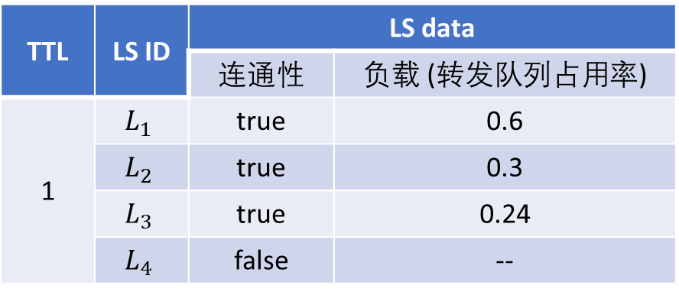

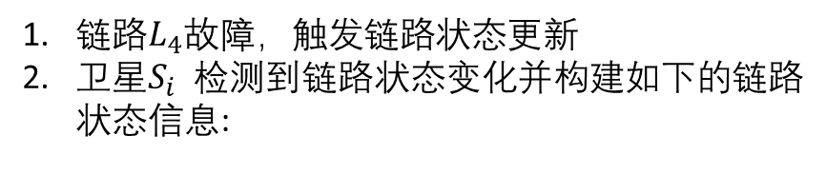

LoFi: 主要设计
链路状态更新机制 例：$n = 1$
$$L_{1}$$
链路$L_{4}$故障，触发链路状态更新
卫星$S_{i}$ 检测到链路状态变化并构建如下的链路状态信息:
LSU
LSU
$$L_{3}$$
LSU
$$L_{4}$$
$$L_{2}$$
$$S_{i}$$
TTL | LS ID | LS data
 |  | 连通性 | 负载 (转发队列占用率)
1 | $$L_{1}$$ | true | 0.6
 | $$L_{2}$$ | true | 0.3
 | $$L_{3}$$ | true | 0.24
 | $$L_{4}$$ | false | --
LSU
LSU
$$S_{k}$$
LSU

Slide 9





LoFi: 主要设计
链路状态更新机制 例：$n = 1$
$S_{k}$ 会收到 $n$ 跳内的卫星产生的链路状态信息，即绿色链路的链路状态
每颗卫星：
准确获知 $n+1$ 跳范围内的链路状态
大致推测 $n+1$ 跳范围外的链路状态（利用卫星网络拓扑特征）
$$S_{i}$$
$$S_{q}$$
$$S_{p}$$
$$S_{k}$$
$$S_{j}$$

Slide 10









LoFi: 主要设计
链路状态路由协议
链路状态更新机制
路由计算与转发机制
链路状态更新机制
路由计算与转发机制
计算传播时延的最短路与次短路
$n+1$ 跳范围内的部分，根据收集的链路状态信息
$n+1$ 跳范围外的部分，根据确定性邻接关系估计得到
若最短路不可用，则向次短路转发
data
$$S_{1}$$
$$L_{1}$$
$$dst$$
$$src$$
由于链路状态的局部传播方式，
源卫星可能无法直接得出最优路径，
但中途的卫星不断进行修正，确保得到较优的最终结果
$$S_{5}$$
$$S_{2}$$
$$S_{4}$$
$$S_{3}$$
计算得到的最短路径
计算得到的次短路经
Notes:
Note that Each satellite obtains link-states within $n+1$ hops far
$src$, $S_{2}$ don’t know $L_{1}$ is down
But $S_{1}$, $S_{3}$, $S_{4}$ know

Slide 11
LoFi: 模拟结果
实验设置
平台：OMNeT++软件，inet 4.4套件
星座：类铱星的极轨道星座，760km， 6 * 11
ISL带宽: 10Mbps UDP数据包大小: 1KB 转发队列容量: 1000packets
不规律的链路通断: 服从泊松分布
评估指标:
控制开销: 产生的协议控制报文总量
数据包的丢包率
数据包的端到端时延
轻负载下的结果
重负载下的结果

Slide 12
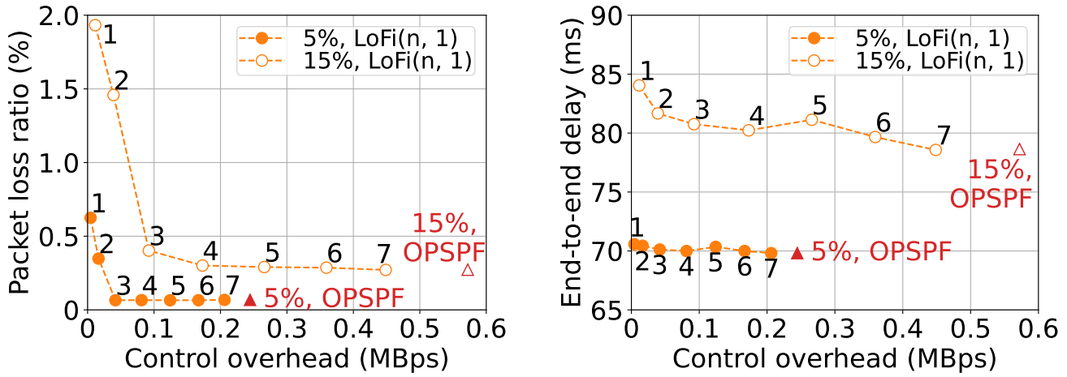

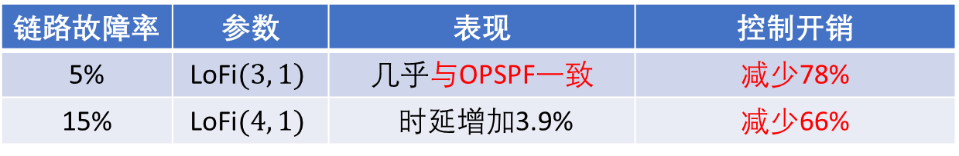
LoFi: 模拟结果（轻负载）
实验设计
基线: OPSPF (OSPF + 轨道预测)
参数设置
固定 $δ = 1$(即没有负载感知)；自变量 $n ∈ \left\{1, 2, …, 7\right\} ；$链路故障率 $∈\{5\%, 15\%\}$
实验结果：
实验结论：
随着$n$增加，控制开销变差，但丢包率和时延变好，且呈边际递减趋势
链路故障率 | 参数 | 表现 | 控制开销
5% | LoFi$(3, 1)$ | 几乎与OPSPF一致 | 减少78%
15% | LoFi$(4, 1)$ | 时延增加3.9% | 减少66%

Slide 13
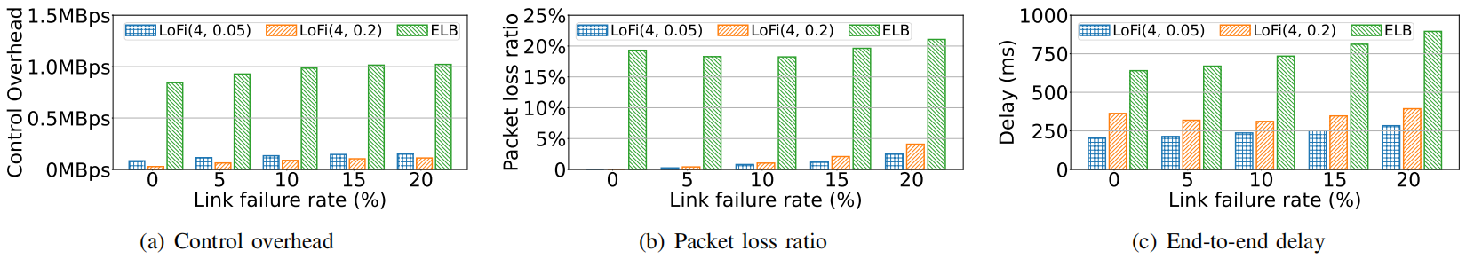

LoFi: 模拟结果（重负载）
实验设计
基线: OPSPF + ELB (一种用于卫星网络的负载均衡算法)
参数设置
固定 $n =4$；自变量 $δ ∈ \left\{0.05, 0.2\right\} ；$链路故障率 $∈\{0, 5\%, 10\%, 15\%, 20\%\}$
实验结果：
实验结论：
LoFi$(4, 0.05)$, LoFi$(4, 0.2)$ 在控制开销、丢包率、时延方面均优于ELB
随着$δ$增大，LoFi对链路负载的感知变得迟钝，控制开销变小，但丢包率、时延变差

Slide 14
目录
背景
基于局部细粒度链路状态的星间路由协议
半实物仿真与模拟的区别
半实物仿真系统的设计与实现

Slide 15
半实物仿真与模拟的区别
 | 模拟(simulate) | 仿真(emulate)
主体 | 软件（通过程序描述被模拟系统） | 软件与硬件
目的 | 分析系统的最终状态与结果 | 分析系统的全部流程
精细度 | 可以是粗略的近似 | 需精确刻画系统内部逻辑
实现难度 | 较低 | 较高
例 | 飞行模拟器、OMNeT++ | 虚拟机
OMNeT++（模拟）
不存在真实的收发包过程
无法准确刻画时间
半实物仿真系统（仿真）
基于docker容器，具有完整的协议栈
仿真时间与现实时间完全相同
LoFi除了在模拟软件中测试，有必要在仿真环境中进一步测试

Slide 16
目录
背景
基于局部细粒度链路状态的星间路由协议
半实物仿真与模拟的区别
半实物仿真系统的设计与实现
系统整体架构
用户空间部分：修改路由软件
内核空间部分：修改ipv4子系统
初步仿真结果

Slide 17


半实物仿真系统整体架构
基于容器技术
一个docker容器代表一颗卫星
一个docker网络代表一条ISL
docker容器
用户空间
FRRouting 8.5.2
网络
网络
rtnetlink
内核空间
外部控制程序
Linux 5.15.132
网络
容器
网络
容器
网络
网络
网络
eth1
eth2
eth3
eth4
生成接口随机故障
…
…
…
Docker bridge
网络
容器
网络
容器
网络
设置传播时延、带宽
…
…
docker容器
Notes:
FRR路由软件
适用于Linux平台的开源路由协议套件
OSPF、BGP等路由协议的C语言实现
通过rtnetlink与内核通信
用户空间主要是对FRR源代码进行了修改

Slide 18
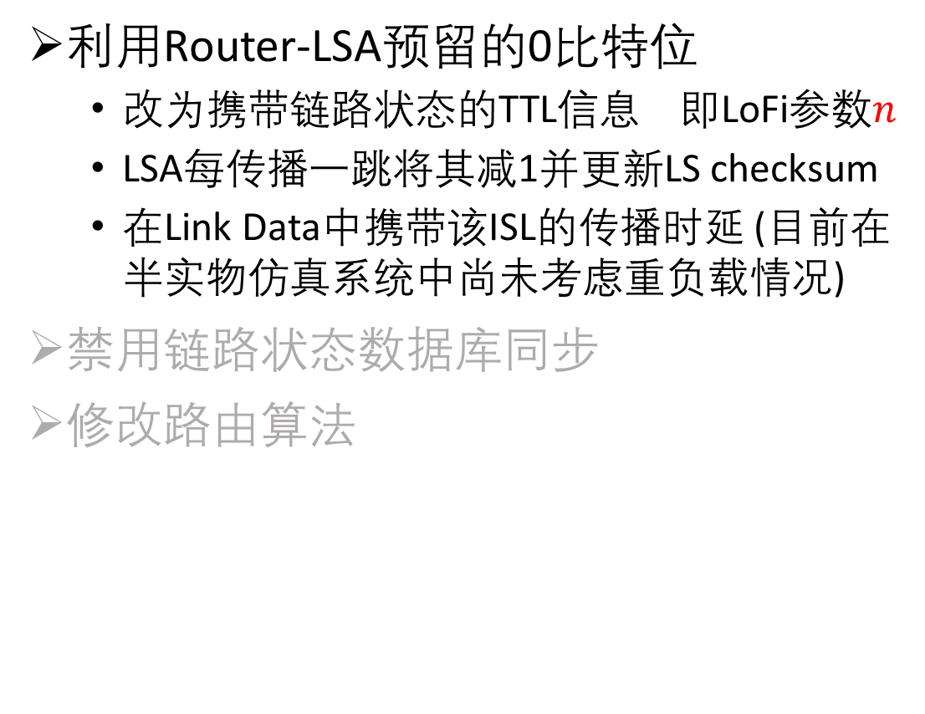
半实物仿真系统的用户空间
OSPF Router-LSA 格式
利用Router-LSA预留的0比特位
改为携带链路状态的TTL信息 即LoFi参数$n$
LSA每传播一跳将其减1并更新LS checksum
在Link Data中携带该ISL的传播时延 (目前在半实物仿真系统中尚未考虑重负载情况)
禁用链路状态数据库同步
修改路由算法
byte1 | byte2 | byte3 | byte4
LS age |  | Options | LS type
Link State ID
Advertising Router
LS sequence number
LS checksum |  | length
flags | 0 | # links
Link ID
Link Data
…
LSA头部
多条链路状态信息

Slide 19
半实物仿真系统的用户空间
OSPF邻居状态机
利用Router-LSA预留的0比特位
禁用链路状态数据库同步
当OSPF开始运行时，会尝试与相邻路由器建立邻接关系
收到邻居发来的DD报文时不做任何处理，即跳过Loading状态
修改路由算法
Down
Init
Exstart
2-Way
Exchange
邻居间发送数据库描述(DD)，描述自身持有的链路状态信息摘要
Loading
根据邻居持有的链路状态信息，请求自身所需的链路状态信息
Full
邻居间持有的链路状态信息达到同步

Slide 20
半实物仿真系统的用户空间
利用Router-LSA预留的0比特位
禁用链路状态数据库同步
修改路由算法
同时计算最短路径和备份路径
以多下一跳的形式将备份路径存入路由表
以不同的weight值区分最优路径与备份路径
weight越小，路径越优
destination | gateway | device | weight
192.168.1.0/24 | 192.168.12.2 | eth2 | 1
destination | gateway | device | weight
192.168.1.0/24 | 192.168.12.2 | eth2 | 1
 | 192.168.32.1 | eth3 | 2
 | 192.168.18.2 | eth1 | 3
 | 192.168.96.2 | eth4 | 4

Slide 21
半实物仿真系统的内核空间
修改ipv4子模块转发逻辑
原有的多下一跳转发逻辑
哈希阈值映射
以各下一跳的weight值为权重，在所有下一跳中依概率选择
修改后的转发逻辑
优先向weight最小的下一跳转发
若此下一跳不可用，则向weight第二小的下一跳转发
eth2
eth3
eth1
eth4
destination | gateway | device | weight
192.168.1.0/24 | 192.168.12.2 | eth2 | 1
 | 192.168.32.1 | eth3 | 2
 | 192.168.18.2 | eth1 | 3
 | 192.168.96.2 | eth4 | 4
Notes:
哈希阈值映射：若有4个下一跳，依权重将0~n之间的整数分成4份，然后对收到的数据包做哈希，哈希值落到哪一块了就向哪个下一跳转发

Slide 22
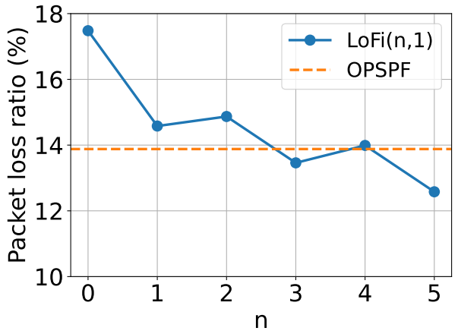
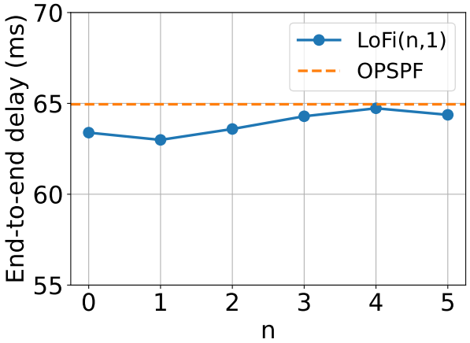

半实物仿真系统的初步结果
实验设置：与OMNeT++相同
实验设计
基线: OPSPF (OSPF + 轨道预测)
参数设置
固定 $δ = 1$(即没有负载感知)；自变量 $n ∈ \left\{0, 1, …, 5\right\} ；$链路故障率 $∈\{5\%\}$
实验结果：

Slide 23
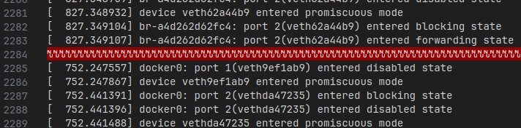
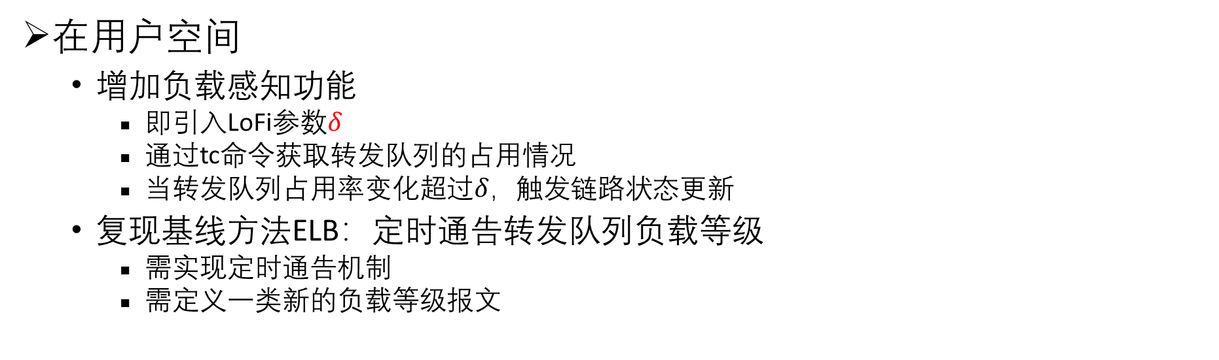
半实物仿真系统的下一步工作
在用户空间
增加负载感知功能
即引入LoFi参数$δ$
通过tc命令获取转发队列的占用情况
当转发队列占用率变化超过$δ，$触发链路状态更新
复现基线方法ELB：定时通告转发队列负载等级
需实现定时通告机制
需定义一类新的负载等级报文
在内核空间
bug修复
验证Linux路由缓存对实验的影响

Slide 24
Thanks!

